Slide 1
2-бөлім.
Ұлттық және отбасылық құндылықтар.
Фонетика
Сабақтың тақырыбы:
Ұлттық құндылықтар – ел қазынасы
Қазақ тілі
6-сынып

Slide 2
Оқу мақсаты:
Т/А 6.1.4.1 – мәтіннің құрылымдық ерекшелігіне назар аудара отырып, жетекші сұрақтар арқылы негізгі ойды анықтау.
Сабақ мақсаты:
Мәтіннен ақпарат келтіре отырып, автордың оқырмандарға айтқысы келген ойын анықтау.

Slide 3
Бағалау критерийлері:
– мәтіннің құрылымдық ерекшеліктерін анықтай алады;
– сұрақтарға мәтіннен мысал келтіре отырып жауап береді;
– автордың айтқысы келген ойын анықтай алады.

Slide 4
Ой қозғау
Мәтін дегеніміз не?
Мәтін қандай бөліктерден тұрады?
Мәтіннің тақырыбы дегеніміз не?
Мәтіннің идеясы дегенді қалай түсінесіңдер?

Slide 5
Тақырып - мәтінде баяндалатын оқиға мен ойдың түйіні.
Мәтін — бір тақырып төңірігіндегі біріккен, сабақтастық пен тұтастыққа тән ақпаратты жеткізетін мазмұнды сөйлемдердің тізбегі
Мәтіндегі негізгі ой – автордың айтқысы келген басты пікірі. Мәтіндегі негізгі ой бір-бірімен тығыз байланыста болады.
Мәтін үш бөліктен тұрады: кіріспе бөлімі, негізгі бөлімі, қорытынды бөлім.
Мәтіннің үш түрі болады: әңгімелеу пайымдау, сипаттау.

Slide 6
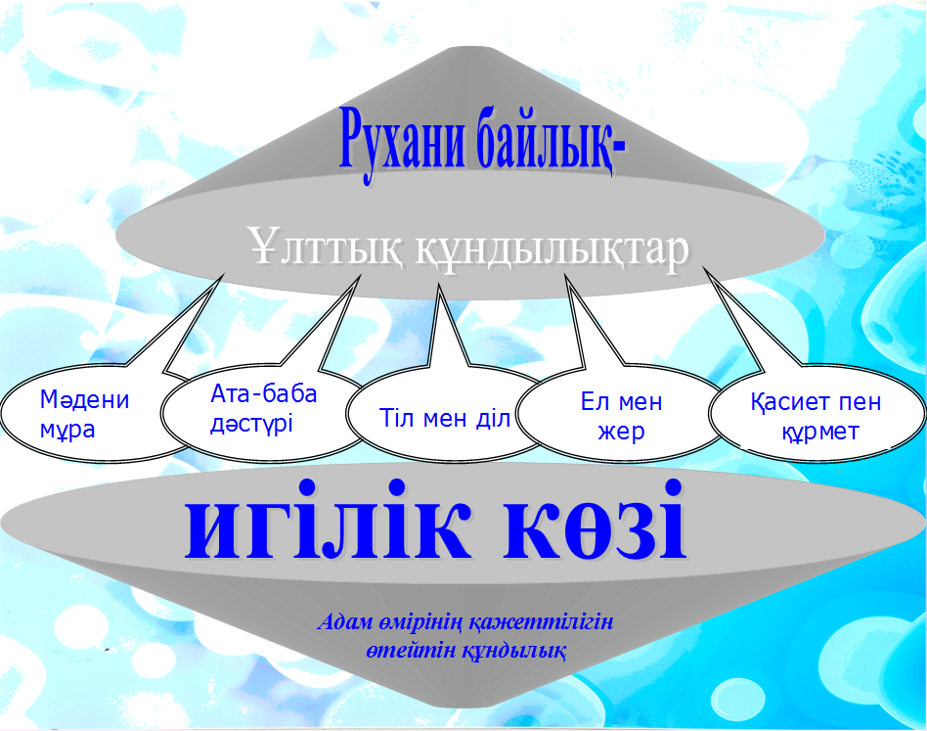

Slide 7
1-тапсырма.
Аудиожазбаны тыңдап «құндылық» сөзінің мағынасын топтастырыңыз.
Құндылықтар
Дескриптор:
-Мәтінді түсініп тыңдайды;
- «құндылық» сөзінің мағынасын түсінеді..

Slide 8
Өзіңді тексер!
Табиғи құндылық: күн мен түн, теңіз, тау, өсімдік, жануар
Материалдық құндылық: заттар, бұйым, ақша
Көркем құндылық: әдебиет, өнер, музыка, сурет
Баға жетпес құндылық: тәлім мен тәрбие, жақсы мен жаман, әділдік пен әділетсіздік, ар мен ұят
Құндылықтар
Адами құндылық: сұлулық, ізгі қасиеттер, адамгершілік
Экономикалық құндылық: зат, мүлік сату, сатып алу

Slide 9
2-тапсырма. Берілген сұрақтарды мәтіннің бөліктеріне қарай іріктеңіздер.
Құндылық дегеніміз не?
Құндылықтың қандай түрлері бар?
Құндылықтардың түрлеріне қандай мысалдар келтіруге болады?
Неліктен құндылықтарды адамға тән деп есептейді?
Құндылықтарды анықтауда адамзат неге негізделеді?
Экономикалық құндылықтар мен «баға жетпес» құндылықтардың айырмашылығы неде?
Құндыны қарапайым бағалыдан, қажеттіден ажырата алудың мәні неде?
Кіріспе бөлім:
Негізгі бөлім:
Қорытынды бөлім:
Дескриптор:
-Мәтіннің құрылымдық бөліктеріне сай сұрақтарды анықтай алады;
-Мәтіннен мысал келтіре отырып сұрақтарды іріктейді.

Slide 10
Өзіңді тексер!
Кіріспе бөлім:
Құндылық дегеніміз не?
Құндылықтың қандай түрлері бар?
Құндылықтардың түрлеріне қандай мысалдар келтіруге болады?
Неліктен құндылықтарды адамға тән деп есептейді?
Құндылықтарды анықтауда адамзат неге негізделеді?
Экономикалық құндылықтар мен «баға жетпес» құндылықтардың айырмашылығы неде?
Негізгі бөлім:
Қорытынды бөлім:
Құндыны қарапайым бағалыдан, қажеттіден ажырата алудың мәні неде?

Slide 11
3-тапсырма. Мәтіннің құрылымдық ерекшелігіне талдау жасаңыз.
Тақырыбы:
Мәтіндегі негізгі ой:
Кіріспе бөлімі:
Негізгі бөлім:
Қорытынды бөлім:
Дескриптор:
-Мәтіннің құрылымдық бөлігін анықтайды;
-Мәтінді бөлімдерге бөледі;
-Мәтіннің негізгі ойы мен тақырыбын анықтайды.

Slide 12
Өзіңді тексер!
Тақырыбы: Құндылықтар
Мәтіндегі негізгі ой: құндылықтардың адамға тән екендігін айта отыра, баға жетпес құндылқтың мәнін түсіндіру
Кіріспе бөлімі: Құндылық түрлері
Негізгі бөлім: Құндылықтарды анықтау
Қорытынды бөлім: Құндылықты сақтай білу

Slide 13
4-тапсырма. Автордың айтқысы келген ойын анықтаңыз.
Неліктен құндылықтарды адамға тән деп есептейді?
Бірінші сөйлем. Менің ойымша, ...
Екінші сөйлем. Себебі, мен оны ... түсіндіремін.
Үшінші сөйлем. Оны мен ... деген деректермен, мысалдармен дәлелдей аламын.
Соңғы сөйлем. Осыған байланысты мен ... деген қорытынды шешімге келдім.
Дескриптор:
-Мәтін идеясы айтылған бөлікті анықтайды.
-Сұраққа мәтіннен ақпараттар келтіре отырып жауап береді.
-Өз жауаптарына дәлел келтіреді.

Slide 14
Өзіңді тексер!
Ықтимал жауап.
Неліктен құндылықтарды амаға тән деп есептейді?
Бірінші сөйлем. Менің ойымша, адам баласы адами құндылықтар арқылы ерекшеленеді.
Екінші сөйлем. Себебі, мен оны адам бойындағы ізгі қасиеттер мен адамгершілік мінез арқылы деп түсіндіремін.
Үшінші сөйлем. Оны мен адамның табиғатты құрметтеуі, еліне, туған жеріне деген сүйіспеншілігі, тілі мен дәстүріне деген құрметі, тәлім мен тәрбиесі деген мысалдармен дәлелдей аламын.
Соңғы сөйлем. Осыған байланысты мен адам баласы өз бойындағы құндылықтар арқылы баға жетпес байлыққа, құрмет пен ізетке лайық деген қорытынды ойға тоқталамын.

Slide 15

Бүгінгі сабақта:
– мәтіннің құрылымдық ерекшеліктеріне талдау жасай алдым;
– құндылық сөзінің мағынасын түсіндім;
– сұрақтарға мәтіннен мысал келтіре отырып жауап бердім;
– автордың айтқысы келген ойын анықтадым.

Slide 16
Қосымша тапсырма
«Құндылықтарды сақтайық!» тақырыбына ойтолғау жазыңыз.

